Slide 1

单基因病检测及解读
王丽娜 2019.08.29

Slide 2

目录
A
遗传病介绍
单基因遗传病检测流程
B
单基因遗传病检测流程
B
C
单基因遗传病解读
D
案例分析
E
常见问题解析

Slide 3
A-1
遗传病介绍
单基因病：疾病的发生主要受一对等位基因控制，传递方式遵循孟德尔分离定律，又称为孟德尔遗传病。
多基因病：疾病的发生受两对以上等位基因的控制，同时还受环境等多种复杂因素的影响，故也称多因子病。
染色体病或染色体综合征：遗传物质的改变在染色体水平上可见，表现为数目或结构上的改变。
Mendelian Disorders
Multi-factor
Disorder
Environments
Genome
Chromosome
Disorder
Cancer
遗传和环境因素对各种疾病影响程度

Slide 4
A-1
遗传病介绍
按致病基因是位于常染色体还是性染色体基因作用性质是显性还是隐性，将单基因病分为5种:
常染色体显性遗传病（AD)：常见的有多指、并指、珠蛋白生成障碍性贫血等
常染色体隐性遗传病(AR)：常见的有白化病、苯丙酮尿症、半乳糖血症和粘多糖病
X连锁显性遗传病(XD)：主要有抗维生素D佝偻病、家族性遗传性肾炎等
X连锁隐性遗传病(XR)：主要有血友病，Duchen型肌营养不良等
Y连锁遗传病(YL)：主要有外耳道多毛症等

Slide 5
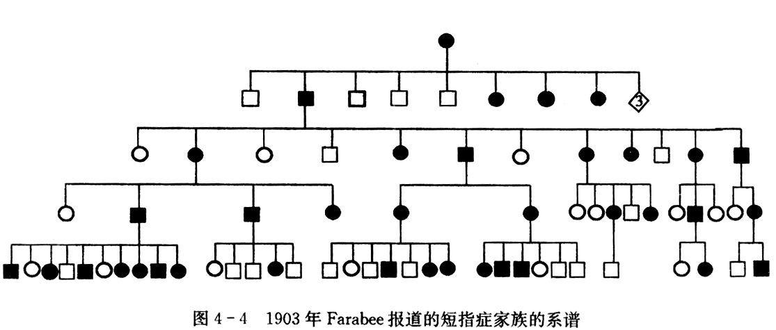
A-1
遗传病介绍
常染色体显性遗传病（AD)：常见的有多指、并指、珠蛋白生成障碍性贫血等
性别无关
杂合状态即可患病
无病患的个体的后代不会患此病
疾病连续相传，无间断现象
图片来源于网络

Slide 6
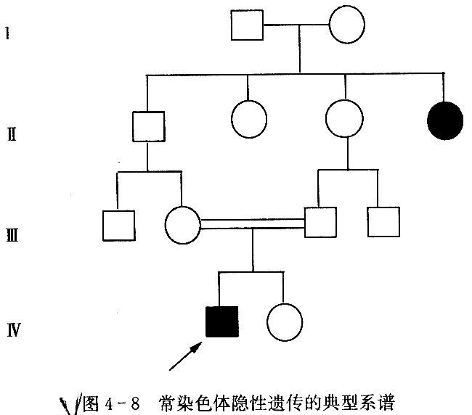
A-1
遗传病介绍
常染色体隐性遗传病(AR)：常见的有白化病、苯丙酮尿症、半乳糖血症和粘多糖病
性别无关
纯合状态才患病
患者的双亲表型往往正常，但都是致病基因的携带者，出生患儿的几率是1/4
近亲婚配易患
患者分散，通常看不到连续遗传现象
图片来源于网络

Slide 7
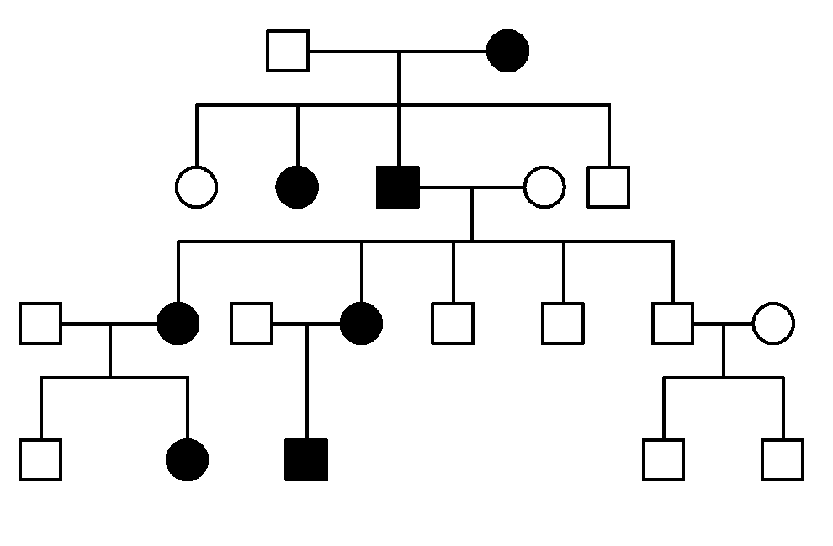
A-1
遗传病介绍
X连锁显性遗传病(XD)：主要有抗维生素D佝偻病、家族性遗传性肾炎等
性别有关，女性患者多于男性
杂合状态即患病
双亲中必有一名是该病患者
父传女
系谱中常可看到连续传递现象
图片来源于网络

Slide 8
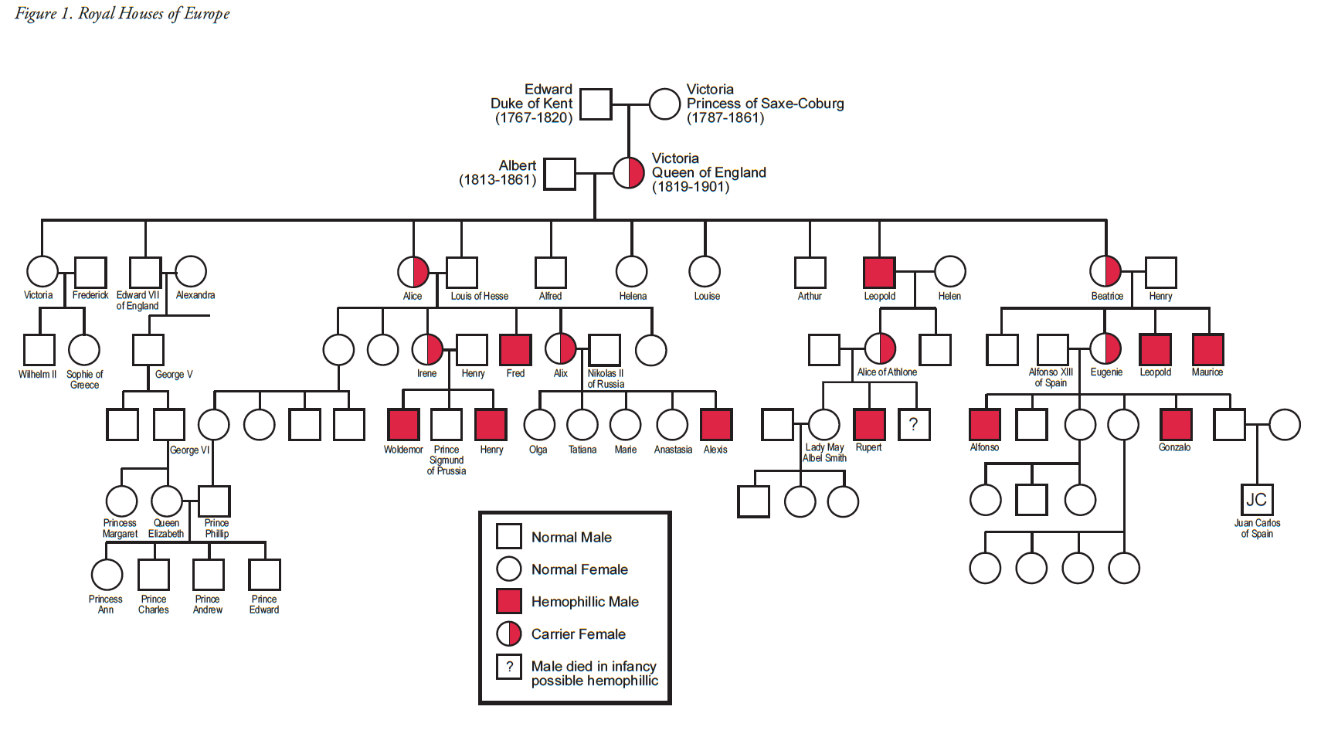
A-1
遗传病介绍
X连锁隐性遗传病(XR)：主要有血友病，Duchen型肌营养不良等
性别有关，男性患者多于女性
纯合或半合子状态才患病
双亲无病时，儿子可能发病，女儿则不会发病；
如果女性是一患者，其父亲一定也是患者，母亲至少是携带者。
系谱中常可看到连续传递现象
http://sciencecases.lib.buffalo.edu/cs/files/hemo.pdf
图片来源于网络

Slide 9
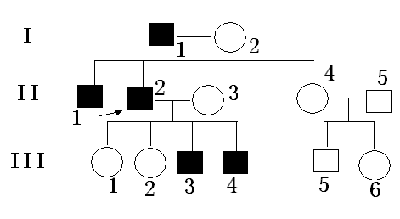
A-1
遗传病介绍
Y连锁遗传病(YL)：主要有外耳道多毛症等【49种】
性别有关，只有男性患者
父传子
系谱中常可看到连续传递现象
图片来源于网络

Slide 10
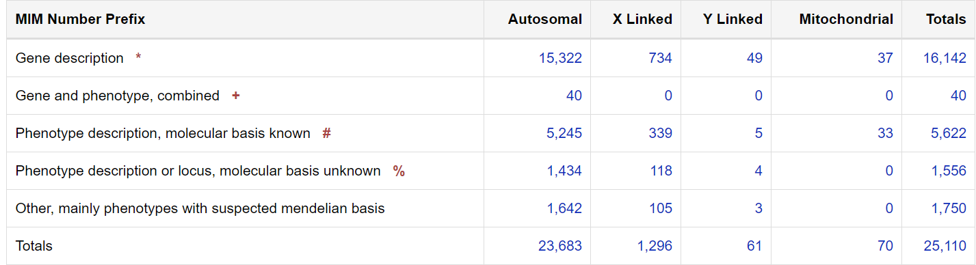
A-1
遗传病介绍

Slide 11
A-2
发病机制
失去功能（loss of function, LOF)
（1）基因缺失（gene deletion）
  基因杂合缺失（heterozygous deletion）使该基因编码的蛋白质数量减少；
  基因纯合缺失（homozygous deletion）导致该基因编码的蛋白质完全缺乏。
（2）基因突变（gene mutation）
  基因突变可以发生在基因的编码区，也可以发生在基因的调节区；
  编码区有的突变，如无义突变、移码突变可以导致编码的蛋白质完全没有功能，而有的突变如错义突变则可以使基因所编码的蛋白质保留部分功能，有的则对蛋白的功能没有任何影响。

Slide 12
A-2
发病机制
获得功能（ gain of function, GOF）
（1）基因拷贝数增加
  基因拷贝数增加导致基因的产物增加而使基因的功能增强，例如Lubs 型 X 连锁智力低下。
（2）突变蛋白质某种活性增强
  调控区域变异导致蛋白的剂量升高，例如血小板减少症2型。
  错义变异影响蛋白修饰导致蛋白剂量升高，例如CHOPS 综合征。

Slide 13
A-2
发病机制
显性负效应（dominant negative effect，ND）
  变异不仅导致蛋白自己功能的丧失，还干扰正常蛋白的功能，是一种特殊的功能丧失。
  ND 的效应要严重于单个等位基因 LOF，并且此类变异造成的疾病多为显性遗传。
获得新特性（gain of novel property）
  碱基重复，重复的氨基酸造成了具有细胞毒性的蛋白。例如 Huntington 病是由 HTT 基因编码框内 CAG 重复造成的。
异时或异地基因表达（heterochronic or ectopic gene expression)
  有的基因突变影响基因的调节区，导致基因在不适当的时间或不适当的细胞内表达。例如：糖皮质激素可治疗的醛固酮增多症。

Slide 14
A-3
遗传病检测意义
辅助诊断
精准分型诊断：疾病的分型定义已经不再仅由临床表型决定，基因型已成为重要决定因素，相同临床特征的疾病，致病基因不同，则被归于不同的疾病。
精准治疗
精准分型诊断之后，就可以根据分型进行精准的个体化治疗。
遗传咨询
患儿父母在生下一个宝宝的时候，可以根据基因检测的结果，指导优生，避免再生同样的病娃。
发现新疾病和新致病基因
对于临床意义未名的突变位点，此类患者的数据积攒起来，就能帮助专家发现致病基因。

Slide 15
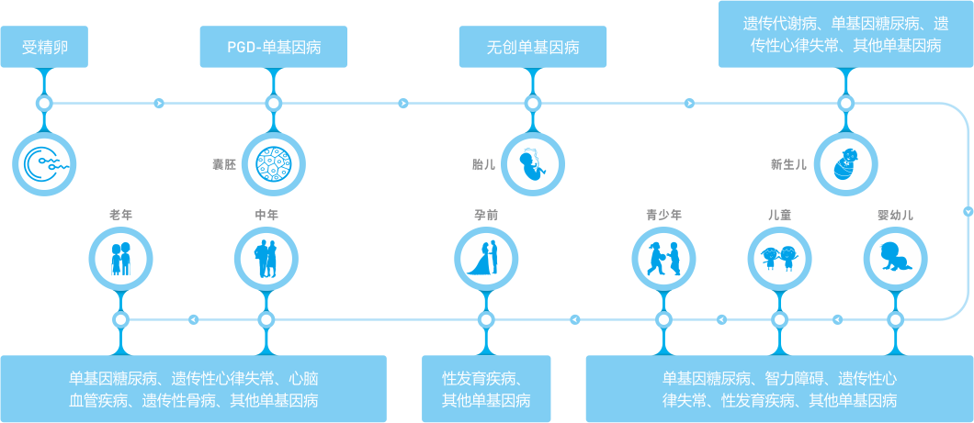
A-3
遗传病检测意义
图片来源：华大医学官网

Slide 16
B
遗传病检测流程
遗传分析
报告发放，遗传咨询
信息分析
样本采集
比对，变异检测，结果注释
采集，运输，临床信息收集
样本解读
基因测序
筛选突变，文献查阅，报告撰写
知情同意
DNA提取，文库构建，上机测序
表型收集、知情同意

Slide 17
B
遗传病检测流程
单基因检测
CNV检测
诊断明确
单基因遗传病
多发畸形
不明原因智力障碍或孤独症等
基因panel检测
全外显子检测
疑似单基因遗传病
诊断相对明确，疾病系统明确
症状不典型，表型复杂，难以诊断
全基因组检测
各种检测筛查都无法确定病因
高度怀疑新基因致病，筛选潜在致病基因
多种类型合并致病

Slide 18
C
遗传病解读流程
01
02
03
04
05
06
07
质控
基因panel
snp/indel筛选
cnv筛选
文献查证
复核
报告撰写
查看样本质控结果
根据临床信息确定候选基因list
频率<0.05
数据库预测
显隐性
深度图
显隐性
突变位点
家系分析
多人独立解读
结果比对复核
sanger验证
结构标准
术语标准
半自动化
前期准备
变异筛选
报告

Slide 19
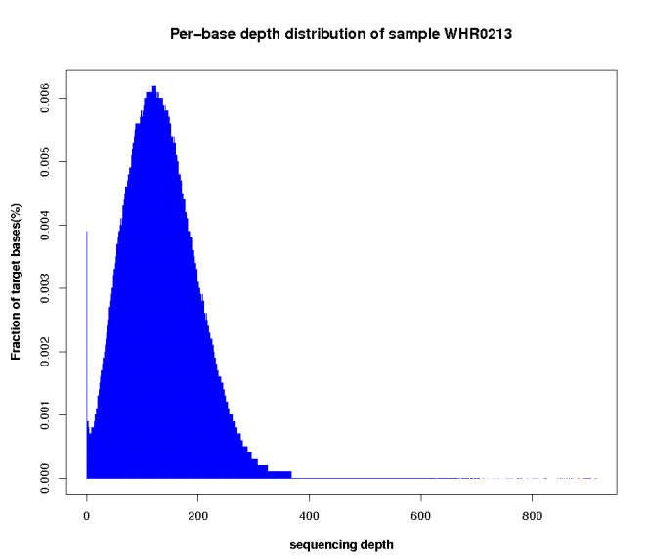
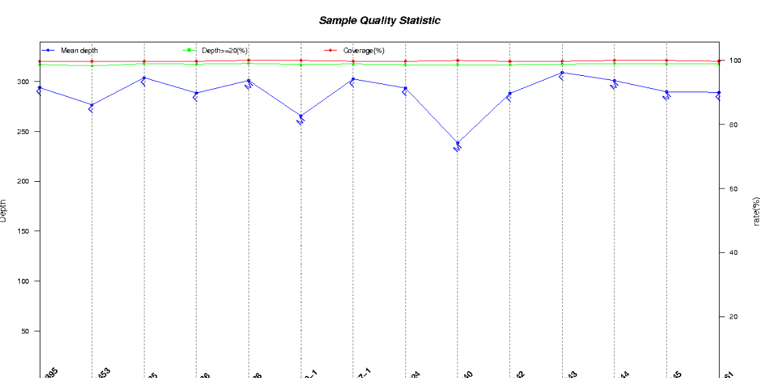
C
遗传病解读流程-质控
单碱基深度：是否符合泊松分布？
同批次样本深度覆盖度

Slide 20

C
遗传病解读流程-snp/indel筛选
注释项 | 说明
Chromosome | 染色体
Position | 变异位点在染色体上的位置
Reference | 参考序列
Alt | 变异类型
Score | 得分
Ratio | 变异位点reads比率
Gene | 基因
Disease | 该基因对应的疾病
Modes_inheritance | 遗传方式
Sub_region | 亚区
Phynotype | 纯合或杂合
Function | 功能
Freq_in_dbSNP | dbSNP中的频率
Freq_in_Hapmap | Hapmap中的频率
Freq_in_Genome1000 | 千人基因组频率
Freq_in_dblocal | 本地数据库中的频率
Freq_in_dbNSFP | 功能预测
HGMD | HGMD数据库
Type | 变异类型
Detail | 变异详情

Slide 21
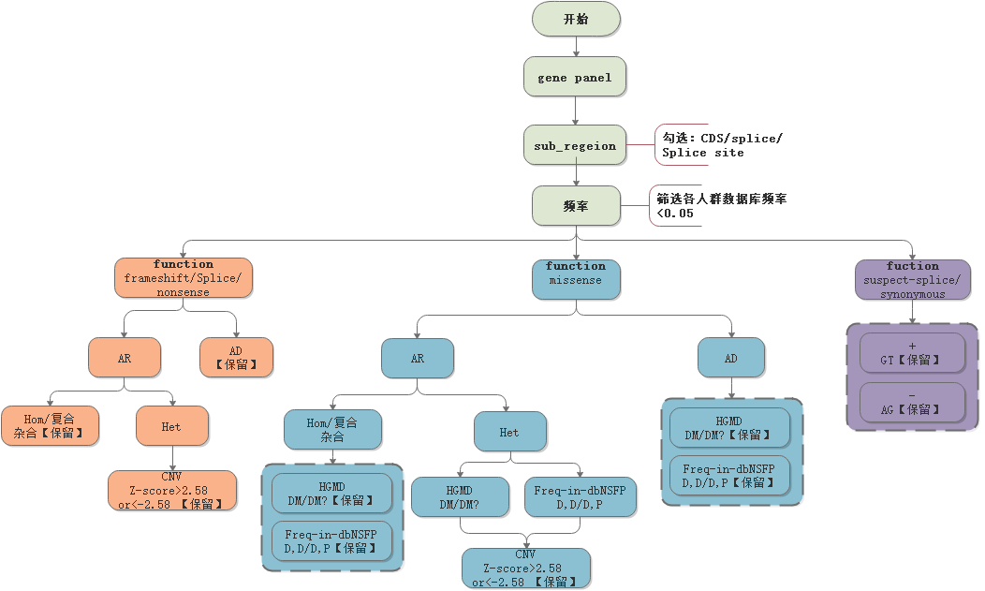
C
遗传病解读流程-snp/indel筛选

Slide 22
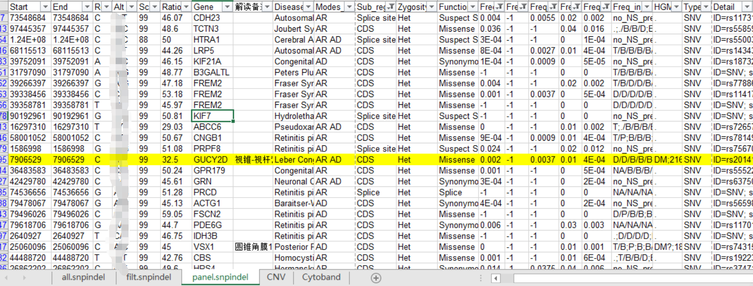
C
遗传病解读流程-snp/indel筛选
筛选后，对候选的SNP和small indel 进行文献的查阅和功能的预测。

Slide 23
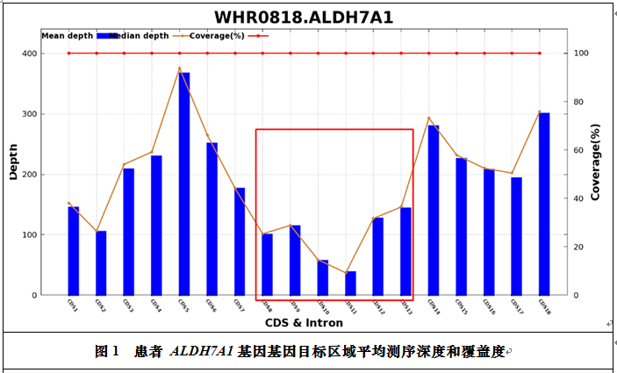
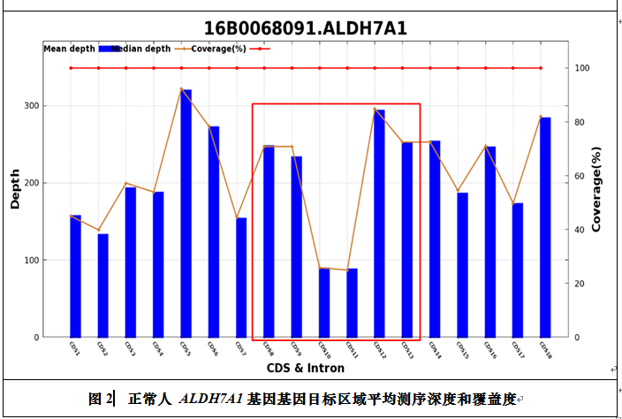
C
遗传病解读流程-cnv筛选
CNV筛选
CNV包括该芯片上所有基因各外显子深度情况，该样本各个基因的外显子深度、标准深度及同批样本的标准深度。

Slide 24
C
遗传病解读流程-文献查证
没有文献报道？
在正常人群中的频率分布？
文献报道为致病？几篇文献？
文献报道为良性？
有文献报道为致病，同时有文献报道为良性？
文献报道为致病，体外实验发现突变改变酶活性？
突变类型为无义突变？同义突变？
如何描述？

Slide 25
C
遗传病解读流程-致病性分级
已知致病突变
非烈性突变（missense、CDS-indel、inframe）：1）在人群中的发生率小于等于0.05；2）有已知文献的cases认为是致病突变。
烈性突变（Nonsense、frameshift、splice）：1）在人群中的发生率小于等于0.05；2）有已知文献的cases认为是致病突变。
疑似致病突变：
烈性突变（Nonsense、frameshift、splice）：1）在人群中的发生率小于0.05；2）没有已知文献的cases认为是致病突变。
临床意义未明突变
非烈性突变（missense、CDS-indel、inframe）1）在人群中的发生率等于小于0.05；2）没有已知文献的cases认为是致病突变，经SITF和蛋白数据库预测有害或预测矛盾。
疑似良性突变
在人群中的发生率大于0.05，单次报道为致病突变，但有大量反对证据。
良性多态突变
在人群中的发生率大于0.05，多次报道为良性，且有证据支持良性。

Slide 26
C
遗传病解读流程-支持性证据
支持有害 | 符合家系共分离
 | 突变在健康对照中未检出（应考虑对照人群的特征，如数量，年龄等。
 | 蛋白功能试验显示突变损伤蛋白功能
支持良性 | 突变在患者和健康人群中出现的频率相当，没有显著性差异
 | 健康人群中出现纯合突变
 | 功能研究显示该突变不会损伤蛋白功能

Slide 27
C
遗传病解读流程-报告撰写
报告 | 模块 | 主要内容
第一部分 | 基本信息 | 样本信息 受检者信息
第二部分 | 检测结果 | 检测范围 常见遗传病风险提示 常见遗传病致病突变携带说明
第三部分 | 报告解读 | 突变点详情 突变点解读 参考文献 疾病背景
第四部分 | 附录 | 检测疾病list 检测方法及局限性说明 检出的突变reads图展示 检测基因编码区变异信息汇总

Slide 28
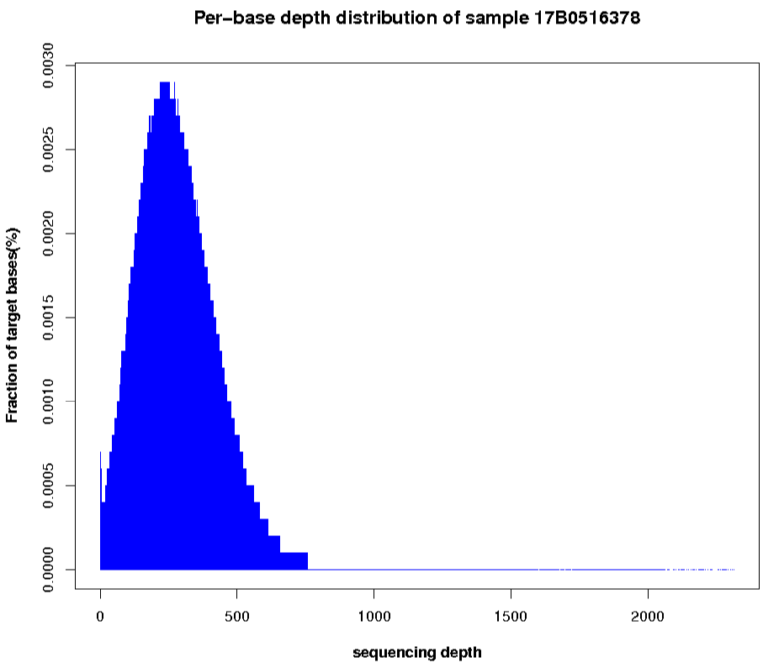
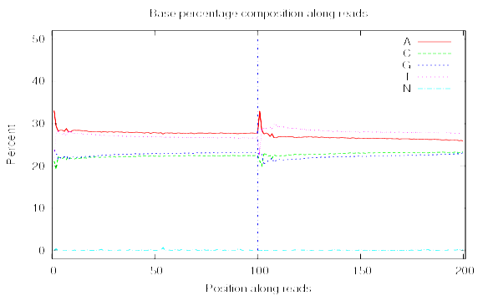
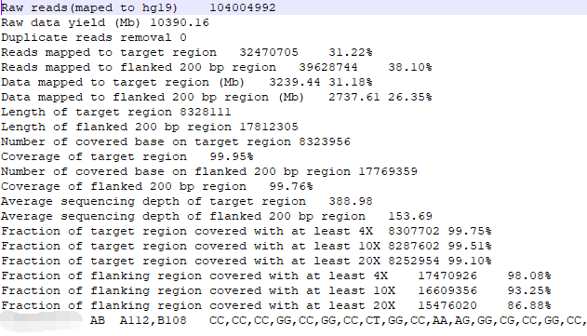
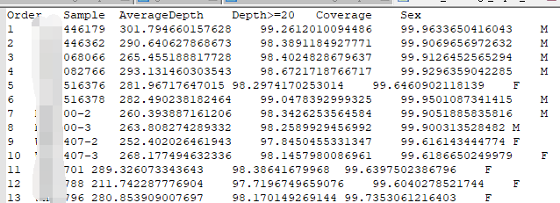
D
案例分析-质控
性别 年龄（岁） 临床表现
男 4岁7个月 局灶阶段肾小球硬化，血尿蛋白尿，母亲微量血尿

Slide 29
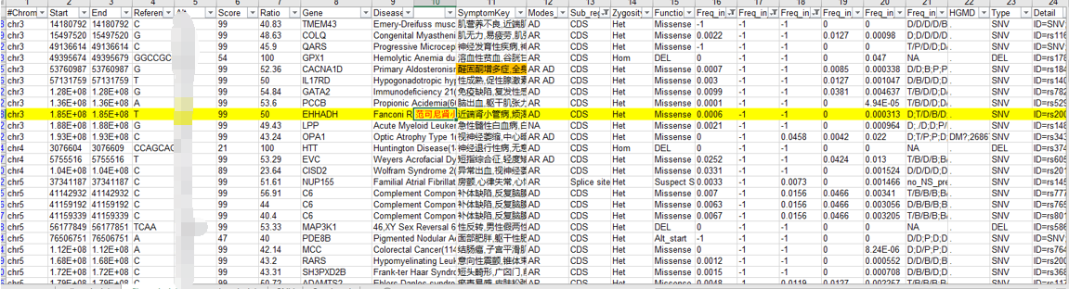
D
案例分析-变异筛选
性别 年龄（岁） 临床表现
男 4岁7个月 局灶阶段肾小球硬化，血尿蛋白尿，母亲微量血尿
范可尼肾小管综合征是一种由近端肾小管功能障碍引起的疾病，会降低溶质和水的重吸收。患者表现出多饮、多尿、磷酸盐尿、糖尿和氨基酸尿。他们可能会发展为血磷酸过少的佝偻病或骨软化症、酸中毒和脱水倾向，有的最终发展为肾功能不全。

Slide 30
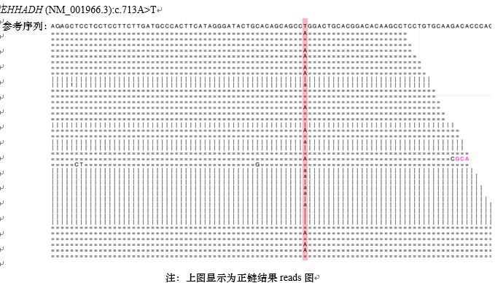
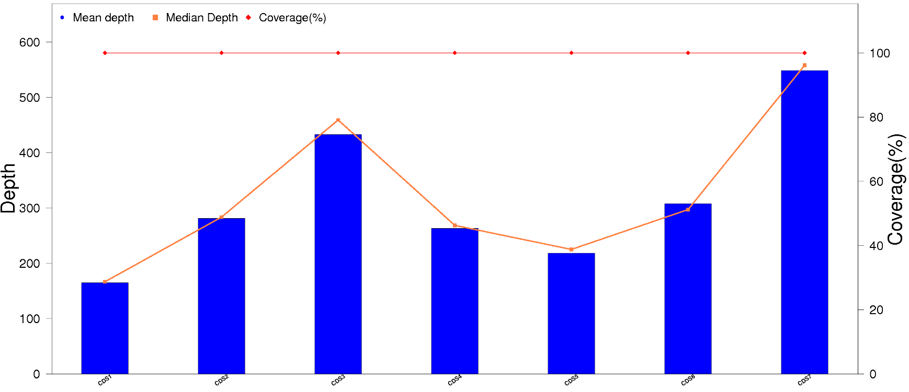
D
案例分析-reads图

Slide 31
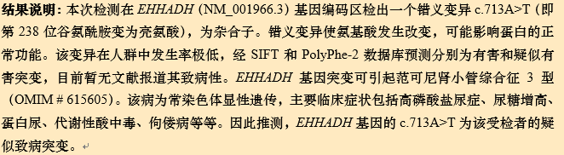
D
案例分析-报告撰写
基因 亚区 基因组坐标* 核苷酸变化 氨基酸变化 rs-ID Hom/Het/Hem* 文献
EHHADH CDS6 Chr3:184922401 c.713A>T p.Q238L rs200753408 Het -

Slide 32
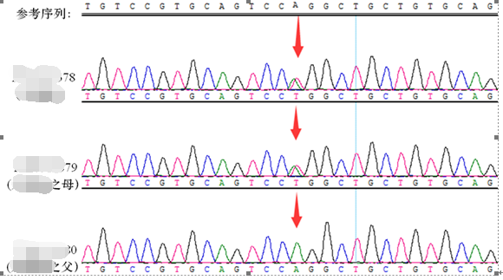

D
案例分析-家系验证

Slide 33
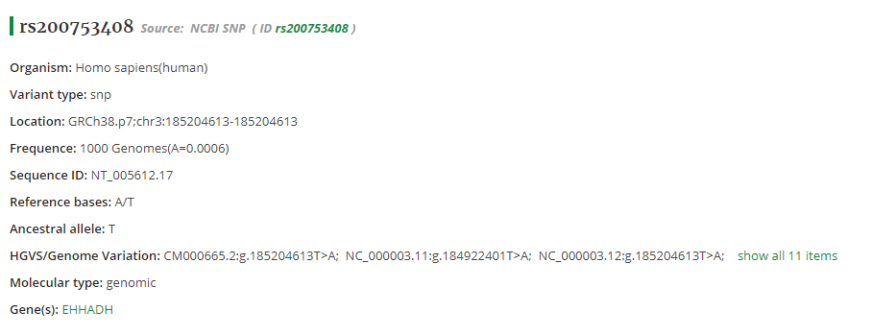
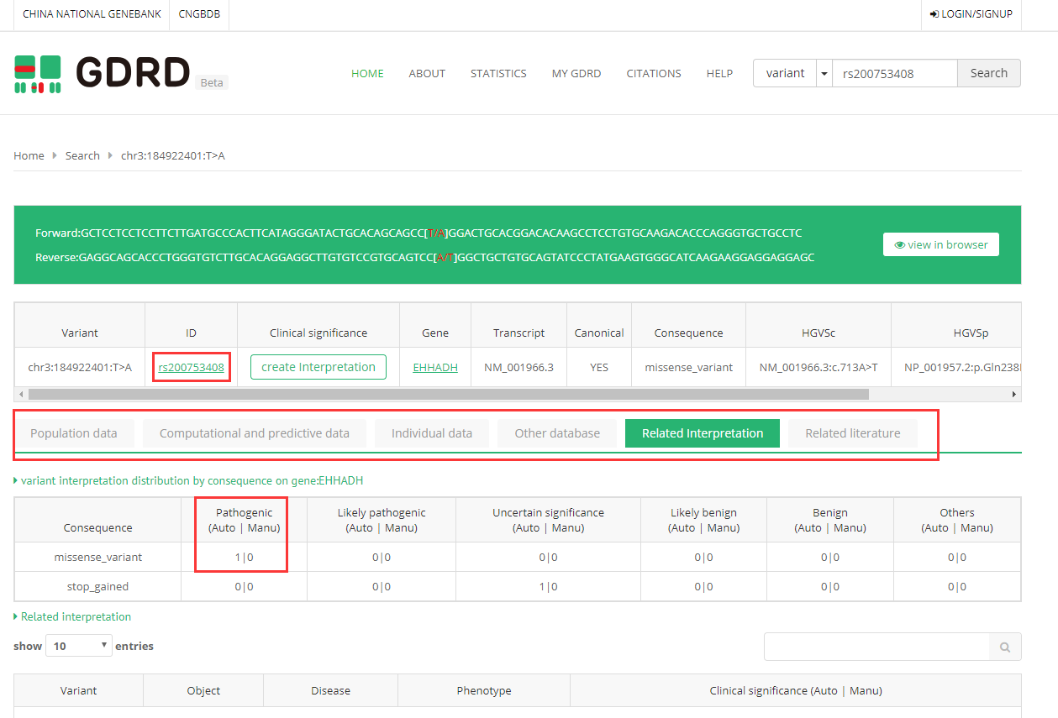
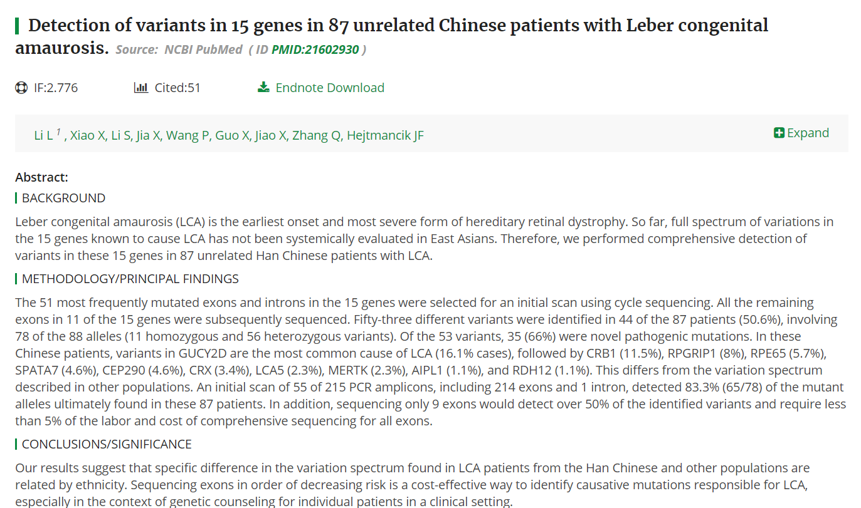
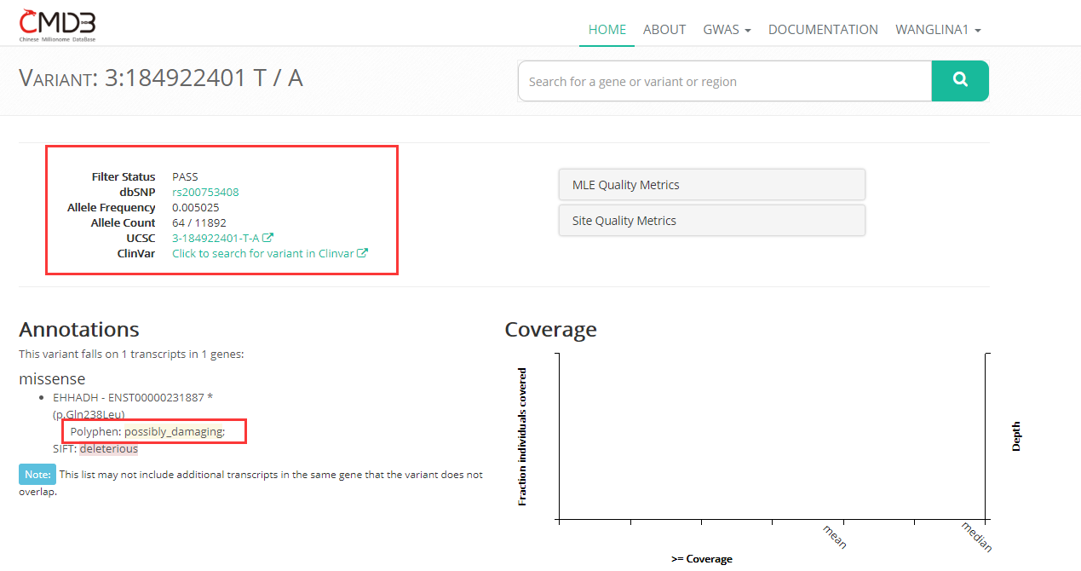
D
案例分析-查证

Slide 34
单基因遗传病解读常用数据库
一、文献库
CNGBdb-Literature ：https://db.cngb.org/search/literature/
Web of Science： https://login.webofknowledge.com/
二、变异数据库
HGMD： http://www.hgmd.cf.ac.uk/ac/index.php
Clinvar： https://www.ncbi.nlm.nih.gov/clinvar/
GDRD： https://db.cngb.org/gdrd/
三、疾病表型数据库
OMIM： https://omim.org/
Orphnet： https://www.orpha.net/consor/cgi-bin/index.php
DECIPHER： https://decipher.sanger.ac.uk/
CHPO： http://www.chinahpo.org/
四、预测数据库
Polyphen： http://genetics.bwh.harvard.edu/pph2/
SIFT： http://sift.bii.a-star.edu.sg/
MutationTaster ：http://www.mutationtaster.org/
dbNSFP： http://varianttools.sourceforge.net/Annotation/dbNSFP
五：本地数据库

Slide 35

F
常见问题解析
现场Q&A
扫一扫
立即访问CNGBdb

Slide 36
THANKS
共有、共为、共享
Owned by All, Completed by All and Shared by All

